Slide 1
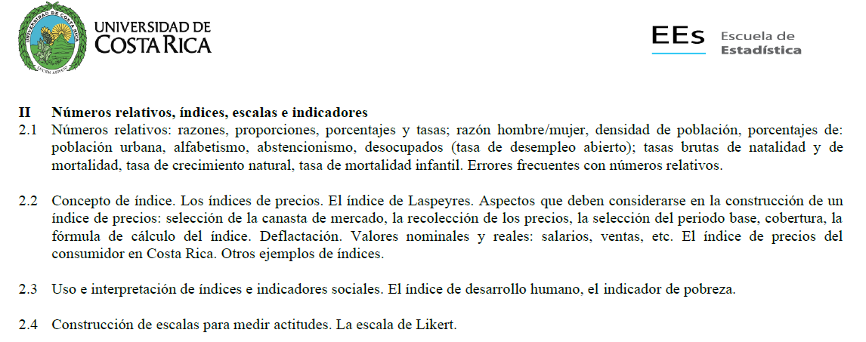
Dr. Carlomagno Araya Alpízar
Catedrático en Estadística

Slide 2
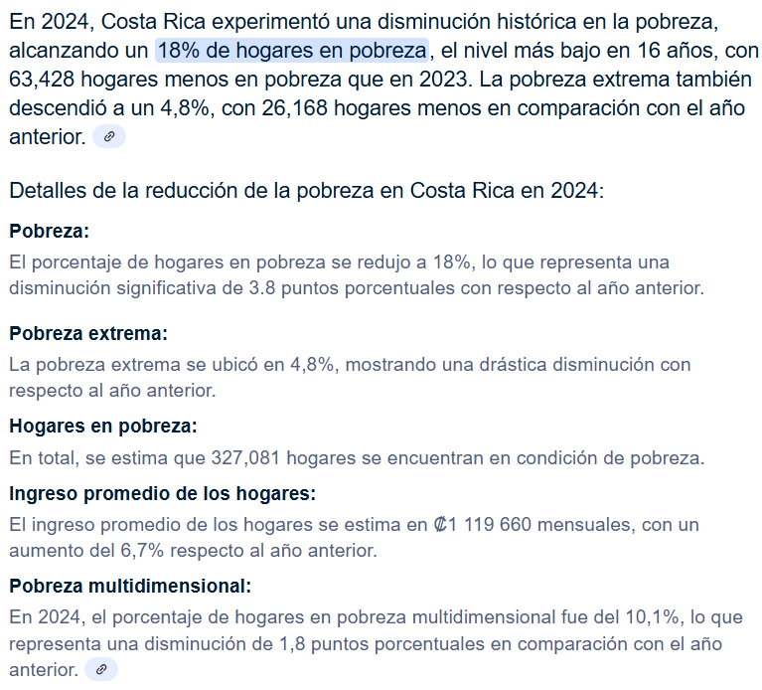
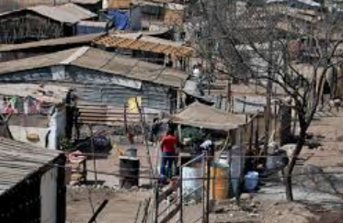

Slide 3
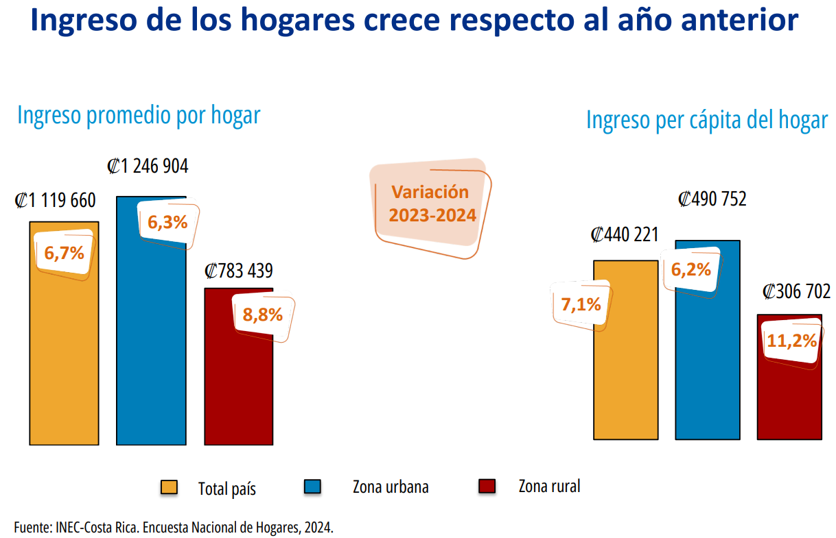

Slide 4
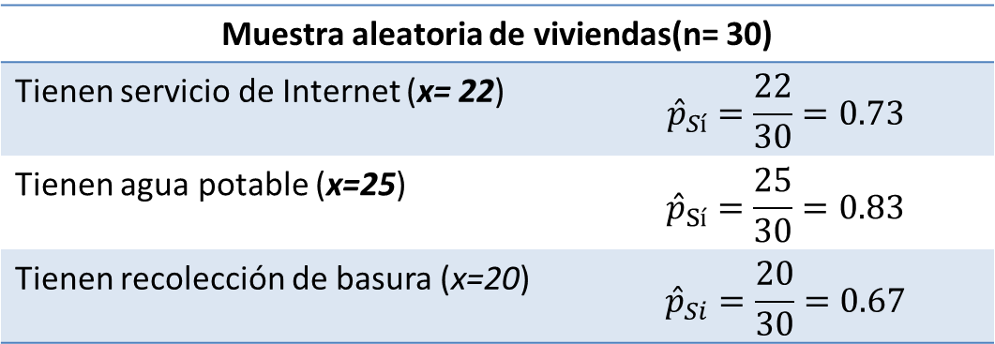


Proporciones
Es el cociente del número de veces que se presenta un valor o característica con respecto al total de la muestra de la variable en estudio.
$$\hat{p}=\frac{x}{n}$$
$$0≤\hat{p}≤1$$
Muestra aleatoria de viviendas(n= 30)
Tienen servicio de Internet (x= 22) | $${\hat{p}}_{Sí}=\frac{22}{30}=0.73$$
Tienen agua potable (x=25) | $${\hat{p}}_{Sí}=\frac{25}{30}=0.83$$
Tienen recolección de basura (x=20) | $${\hat{p}}_{Si}=\frac{20}{30}=0.67$$

Slide 5

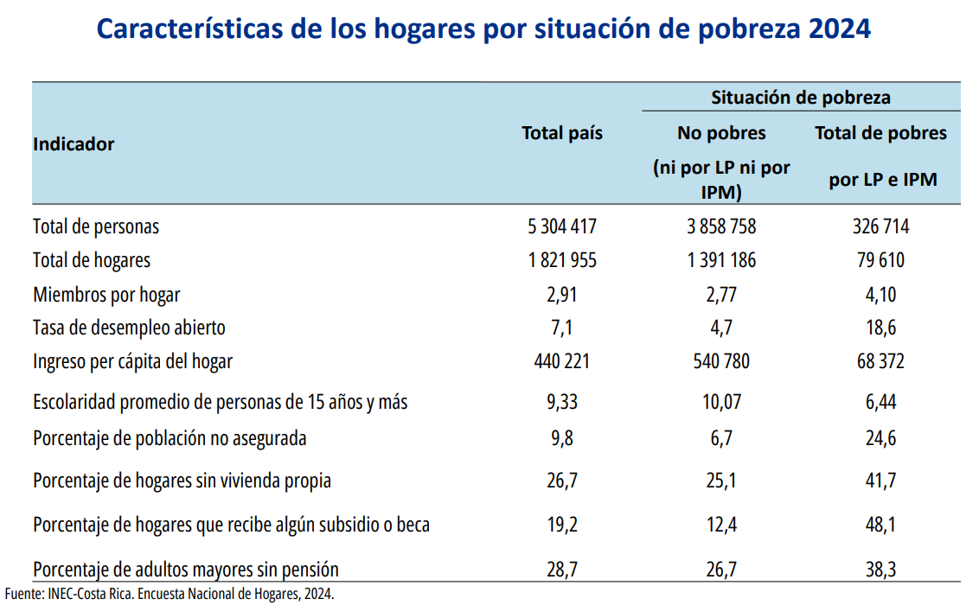
Porcentajes
En la práctica, puede resultar incómodo interpretar, analizar y comunicar proporciones expresadas en valores por unidad, por ello, es muy común que se expresen “por cien”, multiplicándolos por ese número y usando el símbolo de %.

Slide 6
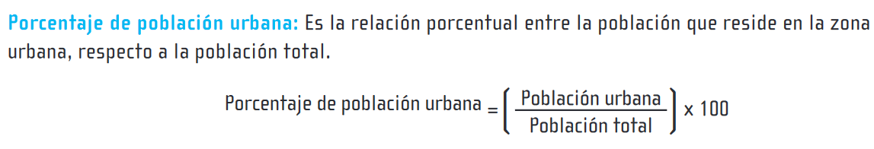
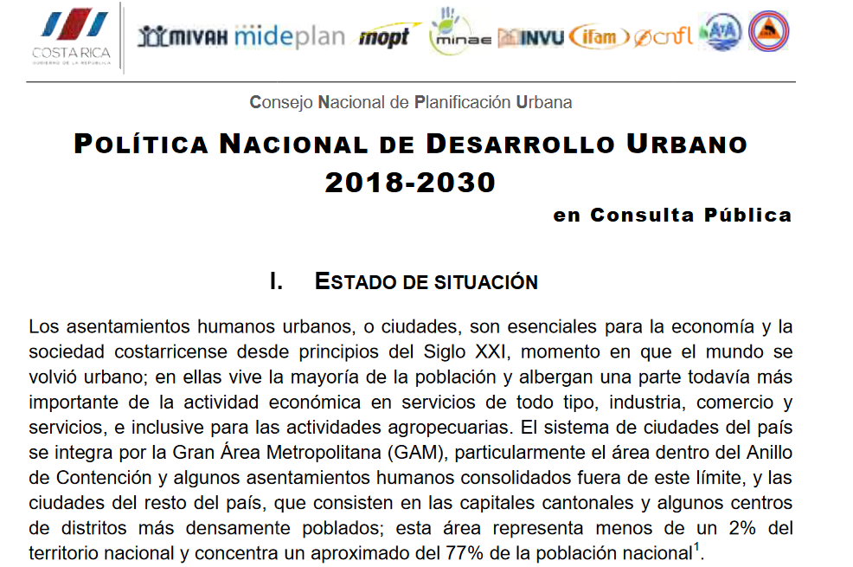

Slide 7
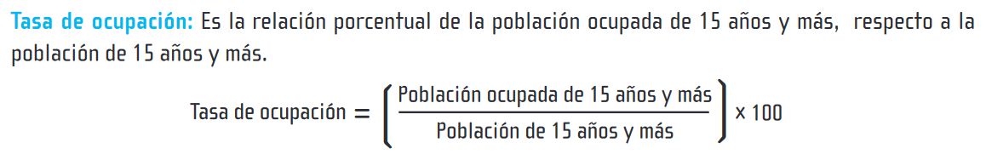
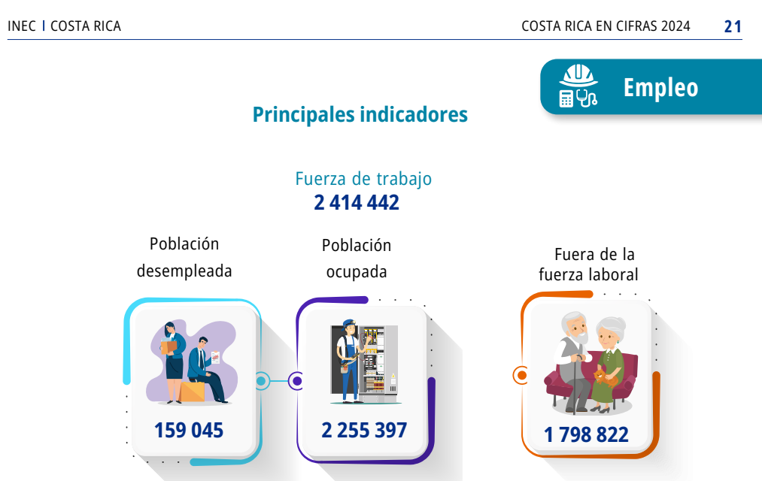
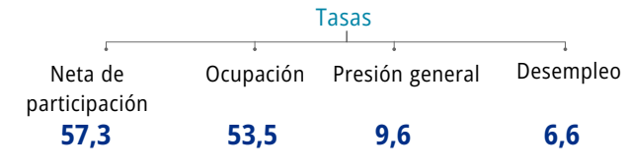

Slide 8
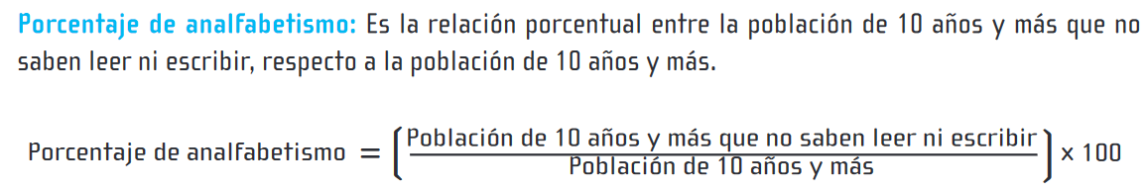
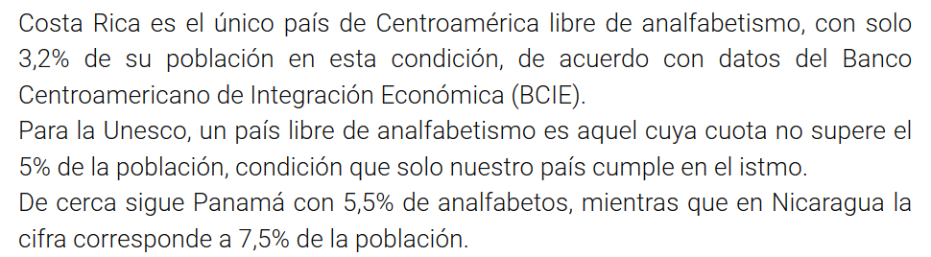

Slide 9
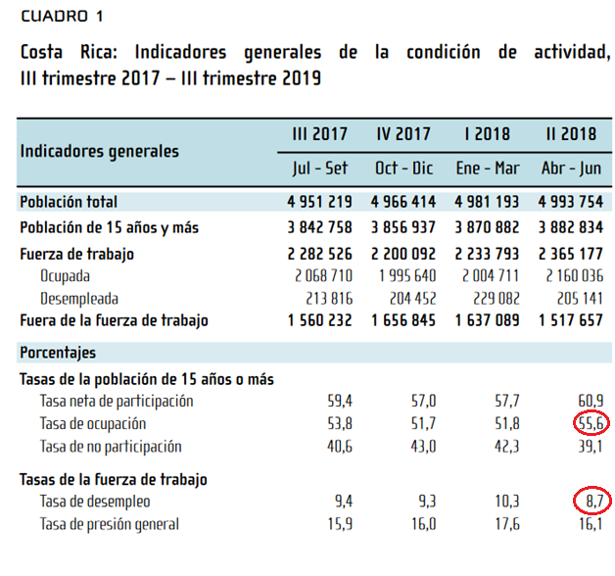

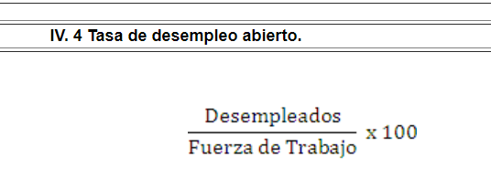

Slide 10




Razones
Es la relación entre dos números. Los números que se relacionan pueden pertenecer al mismo universo de datos o provenir de universos diferentes.
Razón entre variables aleatorias
$$Razón de Masculinidad=\frac{Hombres}{Mujeres}$$
$$r=\frac{x}{y}$$
$$r=\frac{20}{10}=2$$
Razón de componentes de una misma variables
$$r=\frac{A}{B}$$

Slide 11
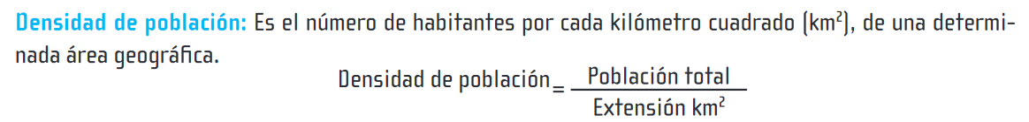

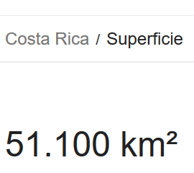
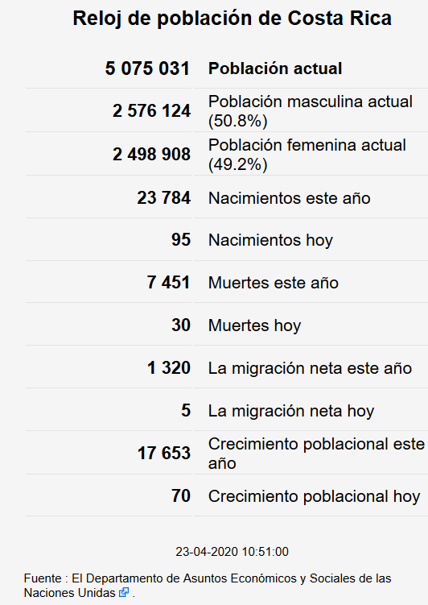

Slide 12
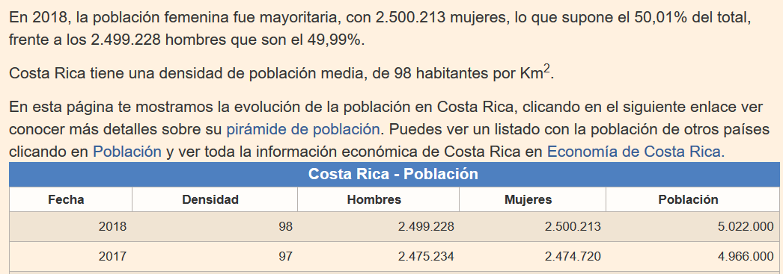

Slide 13
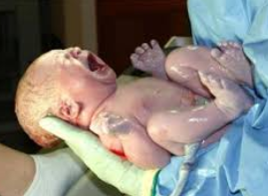

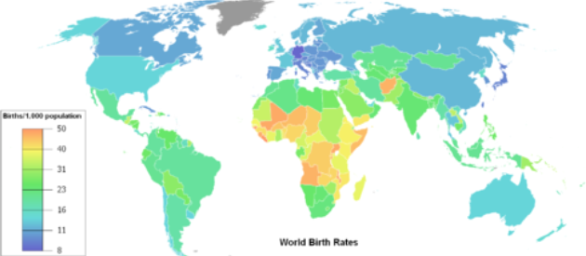
$Tasa Bruta de Natalidad=\frac{Nacimientos vivos ocurridos durante el año Z}{Población total a mitad del año natural z}$*1000

Slide 14

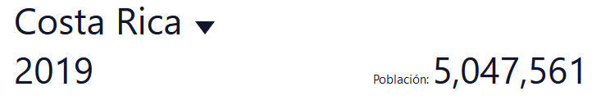
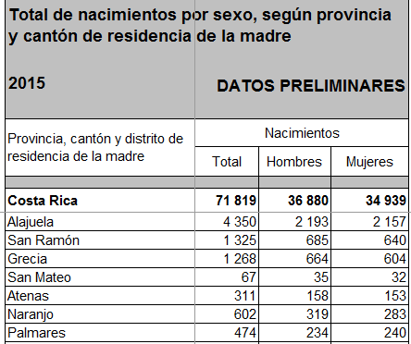
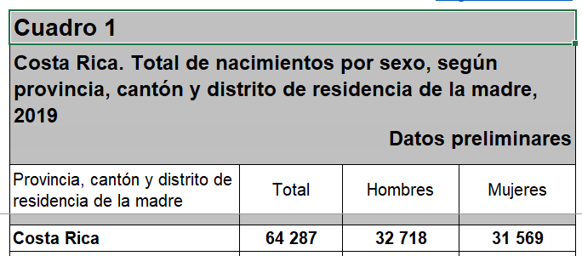

$$TBN=\frac{71819}{4807000}∗1000=14.9 mil$$

Slide 15
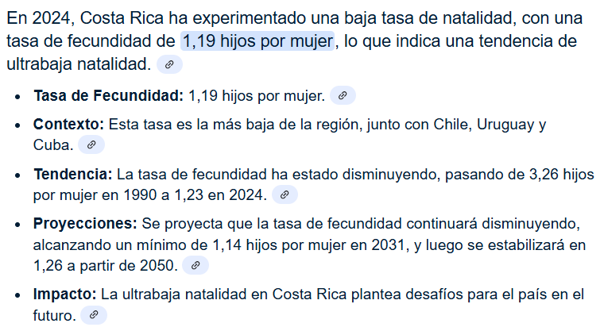

Slide 16


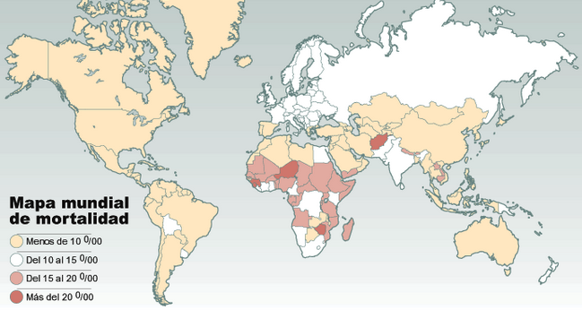
$$Tasa Bruta de Mortalidad=\frac{Defunciones ocurridas durante el año Z}{Población total a mitad del año natural Z}∗1000$$

Slide 17
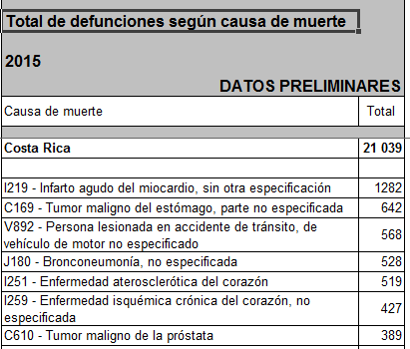

$$TBM=\frac{21039}{4807000}∗1000=4.38 mil$$

Slide 18
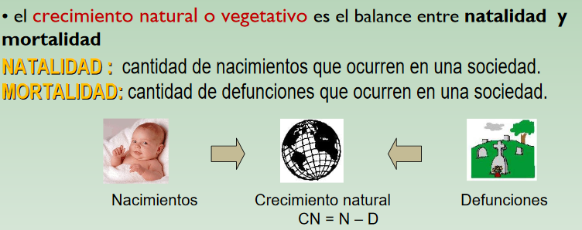
$$CN=14.9−4.38=10.52 mil$$

Slide 19
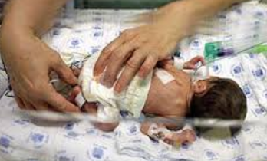
Tasas de Mortalidad Infantil
Se define como defunción infantil la de un niño que no ha cumplido todavía un año de edad, o sea que se encuentra en el primer año de vida.
Tasa de Mortalidad $Infantil=\frac{Defunciones de menores de un año en un período}{Nacimientos ocurridos en el periodo}∗1.000$

Slide 20
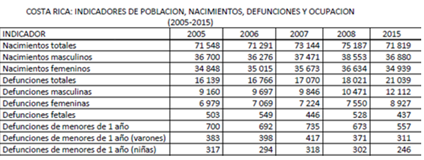
Calcular e interpretar la tasa de mortalidad infantil para el año 2008.

Slide 21
Clases de Índices
Es una medida estadística que permite analizar los cambios que se producen en distintas magnitudes económicas con respecto al tiempo.
Clases de Índices | Precios
 | Cantidades
 | Costos
Índices de Precios. Estudian la evolución de los precios de un bien o de un conjunto de bienes.
Índices de Cantidades. Estudian la evolución de la producción o el consumo de un bien o de un conjunto de bienes.
Índices de Costos. Estudian la evolución del costo de un bien o de un conjunto de bienes.

Slide 22
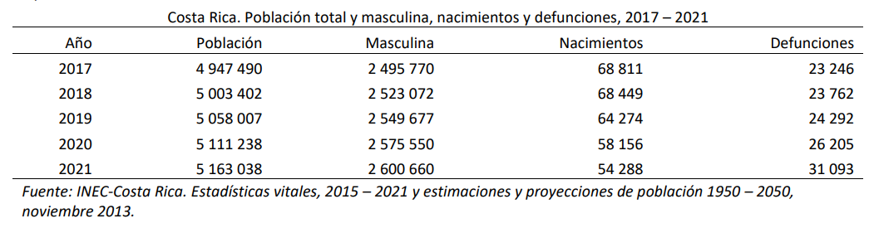

Slide 23
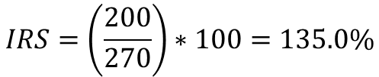
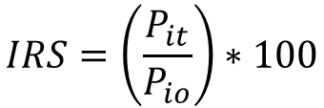
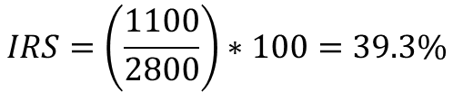
Índice Relativo simple de precios
$$IRS=\left(\frac{P_{it}}{P_{io}}\right)∗100$$
Producto | Octubre 2024 | Marzo 2025
Plátano (Unidad) | 200 | 270
$$IRS=\left(\frac{200}{270}\right)∗100=135.0\%$$
Producto | Enero 2025 | Marzo 2025
Tomate (Kgr.) | 2800 | 1100
$$IRS=\left(\frac{1100}{2800}\right)∗100=39.3\%$$

Slide 24
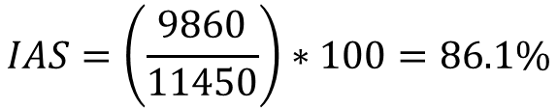
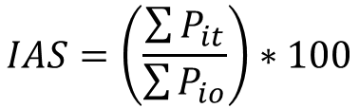
Índice Agregado simple de precios
$$IAS=\left(\frac{\sum{P_{it}}}{\sum{P_{io}}}\right)∗100$$
Producto | Enero 2025 | Abril 2025
Melón (Kgr.) | 500 | 600
Tomates (Kgr.) | 3100 | 1100
Leche (litro) | 850 | 860
Huevos (docena) | 2500 | 2200
Pechuga de pollo (kgr.) | 4500 | 5100
$$IAS=\left(\frac{9860}{11450}\right)∗100=86.1\%$$

Slide 25

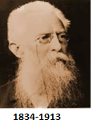
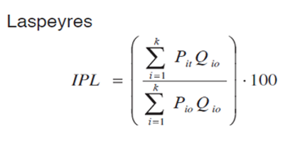
Índice de Precios Ponderados

Slide 26
Producto | Agosto 2022 |  | Agosto 2023
 | Precio | Cantidad | Precio | Cantidad
Papas (1 kr) | 950 | 5 | 1100 | 3
Leche (litro) | 680 | 7 | 820 | 5
Arroz (1 kg) | 1080 | 3 | 1200 | 3
Huevos (docena) | 1250 | 1 | 1500 | 2
Tomate (kg) | 720 | 3 | 600 | 2
$$IPL=\left[\frac{1100\left(5\right)+820\left(7\right)+1200\left(3\right)+1500\left(1\right)+600(3)}{950\left(5\right)+680\left(7\right)+1080\left(3\right)+1250\left(1\right)+720(3)}\right]∗100=112.25\%$$

Slide 27
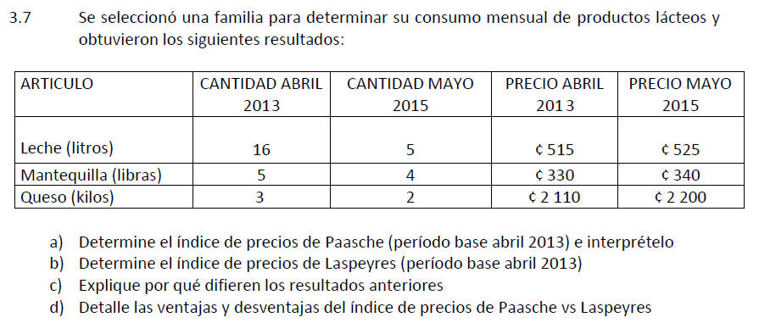

Slide 28


Valor Deflactado
Transformar una magnitud económica expresada en términos monetarios a precios corrientes en otra magnitud expresada también en términos monetarios, pero a precios del año base. Eliminar del valor el efecto de la inflación o subida de precios.
$Valor deflactado= \frac{Valor Nominal de t}{Índice de Precios de t}∗$ 100
Asuma que el monto del salario mensual promedio de los profesores de secundaria en junio del 2022 fue de 750 685 colones. Además se tiene la siguiente serie de índices de precios al consumidor (IPC) de Costa Rica. Deflacte los salarios para expresarlo en colones de diciembre de 2020.

Slide 29
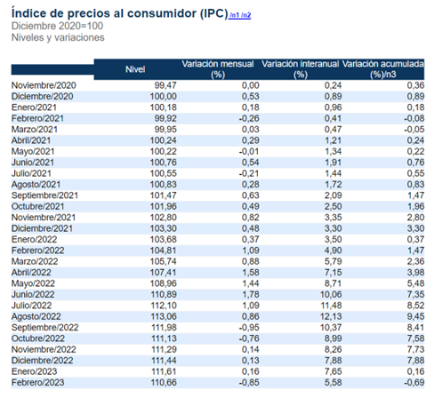

$$\frac{750 685}{110.89}∗100=676 964$$

Slide 30

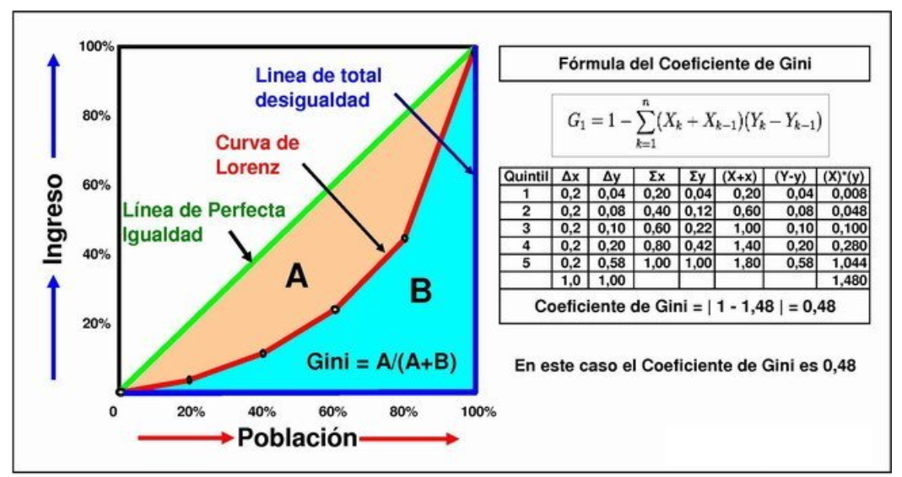

Uso e interpretación de índices e indicadores sociales
El coeficiente de Gini es un coeficiente que mide desigualdad en la distribución del ingreso.
G=0 Todos los ingresos están distribuidos equitativamente
G=1 Todos los ingresos están en manos de un solo individuo.
https://www.youtube.com/watch?v=b8612k46DwA
https://www.youtube.com/watch?v=4_P3Dxs16lc

Slide 31
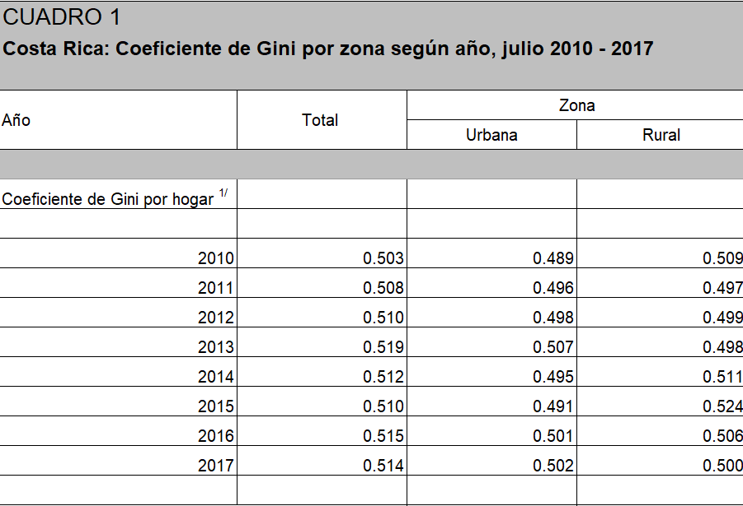

Slide 32
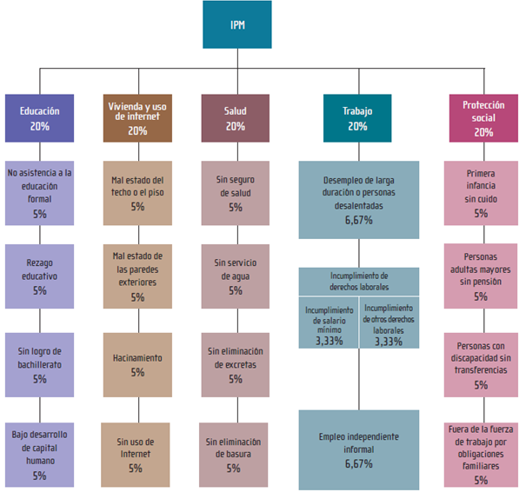

Slide 33
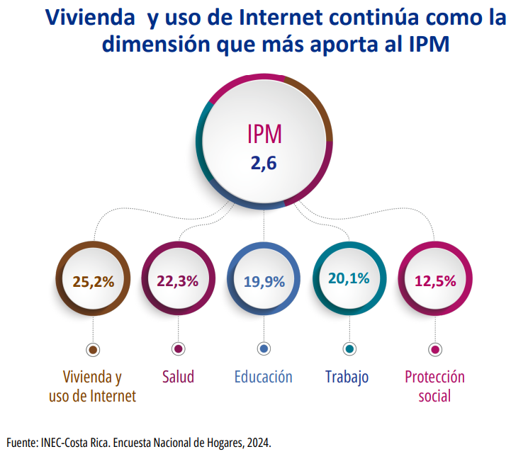

Slide 34
EJ10. En los siguientes casos indique la metodología de pobreza que se puede aplicar según los datos brindados y como se clasifica el hogar de acuerdo con la misma. Justifique su respuesta. (20 pts/ 5 pts cada uno)
a) En un hogar compuesto por 5 miembros, la vivienda las paredes exteriores se encuentran en mal estado, Antonio el hijo mayor no ha logrado el bachillerato, el papá Arturo es empleado independiente informal y la madre Cristina no trabaja por obligaciones familiares, ya que debe cuidar de Nancy y Valentina sus hijas pequeñas de 2 y 1 año.
Pobreza por IPM
Mal estado paredes exteriores 5%
Sin logro de bachillerato 5%
Empleo independiente informal 6,67%
Fuera de la fuerza de trabajo por obligaciones familiares 5%
Total 31,67% se encuentran en pobreza por IPM
b) El hogar se compone de 3 miembros en donde María Elena jefa de hogar es la única que trabaja y en el mes de julio tuvo un ingreso de 240 000 colones. Ella vive con sus padres adultos mayores que el mes pasado recibieron 50 000 colones de una rifa que realizaron, para julio solo recibieron la pensión de uno de ellos que fue de 60 000 colones En el mes de julio la Canasta Básica Alimentaria se estableció en 90 000 colones, pero ya para el mes de agosto fue de 106 000 colones.
Metodología línea de pobreza
Ingreso total del hogar: 240 000 + 60 000 = 300 000/3= 100 000 colones se encuentran en pobreza no extrema se considera la CBA mes de julio.

Slide 35
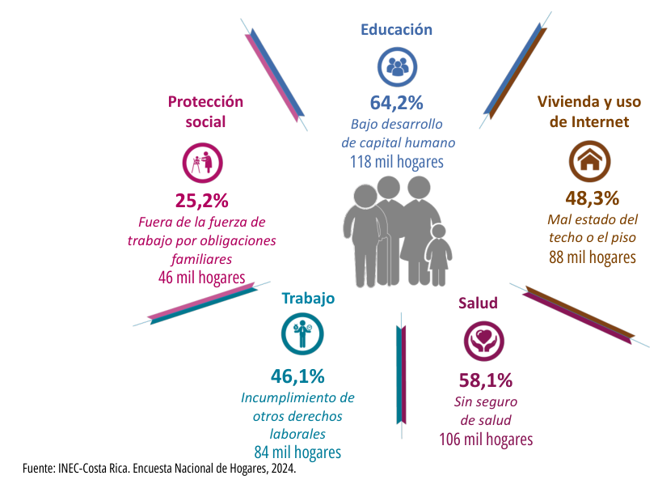

Slide 36
c) En un hogar compuesto por 6 miembros ,4 de ellos corresponden a los hijos menores de 10 años los cuales todos asisten a educación formal con excepción de María que tiene 9 años y por problemas de salud dejó de asistir. Ricardo y Ana Lucía son los padres, Ricardo trabaja en construcción y es asalariado. Ana Lucía no trabaja, aunque desea tener un empleo, no lo busca porque se cansó ya que nadie la contrata.
Pobreza por IPM
No asistencia a la educación formal 5%
Desempleo de larga duración o personas desalentadas 6,67%
Pobreza por IPM el hogar es no pobre, porcentaje 11,67%
d) En el mes de marzo del 2020, el costo de la Canasta Básica Alimentaria fue de 64 000 colones y la no alimentaria de 102 000. En el hogar de Rosemary habitan ella, su hija de 15 años y su papá. En ese mes solo recibieron la pensión de su papá que fue de 80 000 colones pues, por la pandemia, Rosemary se quedó sin trabajo ella ganaba 250 000 colones por mes, solicitó el bono Proteger, pero nunca lo recibió.
Metodología línea de pobreza
Ingreso total del hogar: 80 000 = 80 000/3= 26 666,67 colones se encuentran en pobreza extrema.

Slide 37
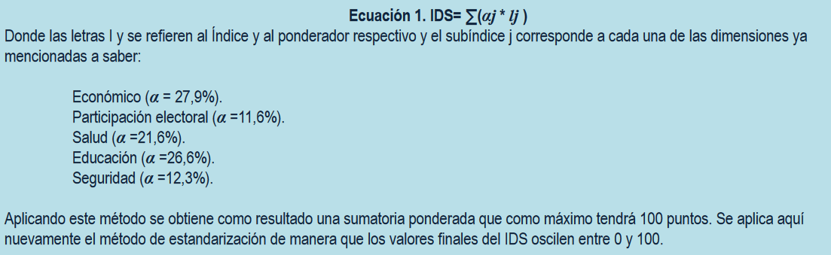
Índice de desarrollo humano
El índice de Desarrollo Humano (IDH) es un indicador sintético de los logros medios obtenidos en las dimensiones fundamentales del desarrollo humano, a saber, tener una vida larga y saludable, adquirir conocimientos y disfrutar de un nivel de vida digno.

Slide 38
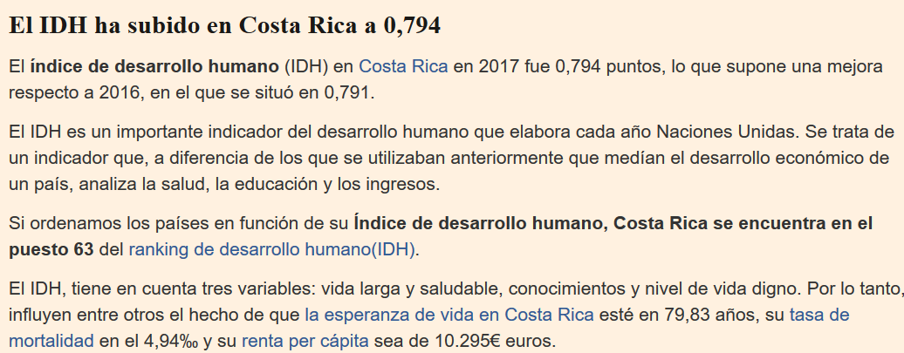
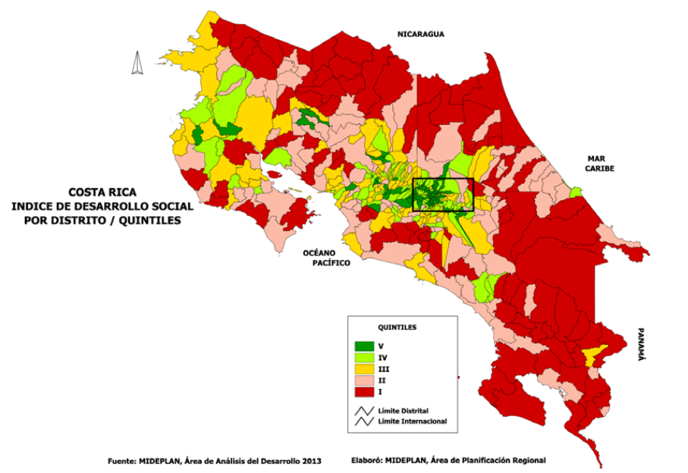

Slide 39
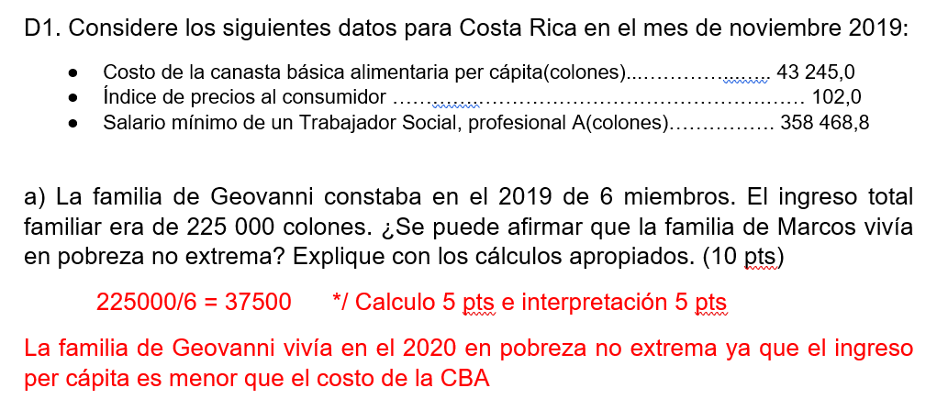

Slide 40
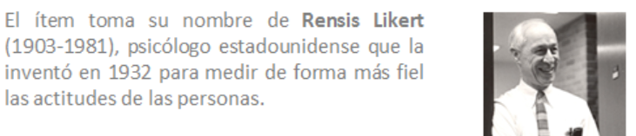







La escala de Likert

Slide 41


Slide 42



Slide 43






Slide 44


